Slide 1

Proyecto APT
Fase 1
HURRY UP
Gestión de reservas para negocios de servicios
Plataforma web para centralizar y optimizar la gestión de reservas
Vicente Heredia · Vicente Bustos
Ingeniería en Informática · Sede Maipú
Docente: Reginaldo Salinas Bruna
Grupo N.º: __________________
Notes:
[Sources]
- Guia_Capstone_fase_1_definicion_proyecto_apt_hurryup.docx (proporcionada por el usuario)
- HurryUpLogo.png (logo oficial proporcionado por el usuario)
- Plantilla_Proyecto_APT-Fase1.pptx (estructura proporcionada por el usuario)

Slide 2
Descripción del proyecto
01
FASE 1 · DEFINICIÓN DEL PROYECTO APT
Problema, solución propuesta y usuarios principales
Notes:
[Sources]
- Guia_Capstone_fase_1_definicion_proyecto_apt_hurryup.docx (proporcionada por el usuario)
- HurryUpLogo.png (logo oficial proporcionado por el usuario)

Slide 3
Hurry Up centraliza la operación del negocio
Una plataforma web para reemplazar la gestión manual y las herramientas separadas que generan duplicidad de horas, errores de coordinación y poca visibilidad.
ADMINISTRADORES
COLABORADORES
CLIENTES
Gestionan clientes, profesionales, servicios, horarios, sucursales y reservas.
Organizan su operación y mantienen actualizada la agenda del negocio.
Consultan disponibilidad y reservan horas desde un flujo web.
Valor principal: una sola solución para coordinar el ciclo completo del agendamiento.
HURRY UP · PROYECTO APT
03
Notes:
[Sources]
- Guia_Capstone_fase_1_definicion_proyecto_apt_hurryup.docx (proporcionada por el usuario)
- HurryUpLogo.png (logo oficial proporcionado por el usuario)

Slide 4
Relación con el perfil de egreso
02
FASE 1 · DEFINICIÓN DEL PROYECTO APT
Competencias de Ingeniería en Informática aplicadas al proyecto
Notes:
[Sources]
- Guia_Capstone_fase_1_definicion_proyecto_apt_hurryup.docx (proporcionada por el usuario)
- HurryUpLogo.png (logo oficial proporcionado por el usuario)

Slide 5
El proyecto integra competencias técnicas y de gestión
Hurry Up permite aplicar el ciclo completo de una solución informática, desde el análisis del problema hasta su implementación y validación.
Solución y gestión: levantamiento de requerimientos, alcance y toma de decisiones.
Arquitectura: diseño de componentes e integración entre frontend, backend y datos.
Modelos de datos: estructuras escalables y consultas para soportar la operación.
Desarrollo: programación con tecnologías de mercado y buenas prácticas.
Implementación integral: automatización de reservas y procesos asociados.
Seguridad: autenticación, autorización y tratamiento de vulnerabilidades.
HURRY UP · PROYECTO APT
05
Notes:
[Sources]
- Guia_Capstone_fase_1_definicion_proyecto_apt_hurryup.docx (proporcionada por el usuario)
- HurryUpLogo.png (logo oficial proporcionado por el usuario)

Slide 6
Factibilidad del proyecto
03
FASE 1 · DEFINICIÓN DEL PROYECTO APT
Alcance definido, recursos disponibles y trabajo incremental
Notes:
[Sources]
- Guia_Capstone_fase_1_definicion_proyecto_apt_hurryup.docx (proporcionada por el usuario)
- HurryUpLogo.png (logo oficial proporcionado por el usuario)

Slide 7
El proyecto es realizable dentro del semestre
ALCANCE
Funciones principales definidas y divisibles en etapas.
EQUIPO
Dos integrantes con participación conjunta y distribución por necesidad.
RECURSOS
Computadores, repositorios, base de datos y servicios en la nube.
CONTROL
Planificación, trabajo incremental, revisiones y pruebas continuas.
Riesgos principales: tiempo disponible e integración entre funcionalidades.
HURRY UP · PROYECTO APT
07
Notes:
[Sources]
- Guia_Capstone_fase_1_definicion_proyecto_apt_hurryup.docx (proporcionada por el usuario)
- HurryUpLogo.png (logo oficial proporcionado por el usuario)

Slide 8
Objetivos del proyecto
04
FASE 1 · DEFINICIÓN DEL PROYECTO APT
Propósito general y resultados específicos esperados
Notes:
[Sources]
- Guia_Capstone_fase_1_definicion_proyecto_apt_hurryup.docx (proporcionada por el usuario)
- HurryUpLogo.png (logo oficial proporcionado por el usuario)

Slide 9
Objetivo general y objetivos específicos
OBJETIVO GENERAL
Desarrollar una plataforma web que centralice y optimice la gestión de reservas y procesos asociados de negocios que trabajan mediante agendamiento.
Diseñar la arquitectura y el modelo de datos.
Desarrollar la gestión de reservas, clientes, profesionales, servicios y sucursales.
Implementar autenticación, autorización y seguridad.
Desarrollar un panel de gestión.
Realizar pruebas de funcionamiento.
HURRY UP · PROYECTO APT
09
Notes:
[Sources]
- Guia_Capstone_fase_1_definicion_proyecto_apt_hurryup.docx (proporcionada por el usuario)
- HurryUpLogo.png (logo oficial proporcionado por el usuario)

Slide 10
Metodología de trabajo
05
FASE 1 · DEFINICIÓN DEL PROYECTO APT
Desarrollo ágil e incremental con integración progresiva
Notes:
[Sources]
- Guia_Capstone_fase_1_definicion_proyecto_apt_hurryup.docx (proporcionada por el usuario)
- HurryUpLogo.png (logo oficial proporcionado por el usuario)

Slide 11
Una metodología ágil para integrar el sistema por etapas
01
ANÁLISIS
02
DISEÑO
Problema, alcance y requerimientos
Arquitectura, datos e interfaces
03
DESARROLLO
04
INTEGRACIÓN
Frontend, backend y base de datos
Conexión progresiva de módulos
05
PRUEBAS
06
DOCUMENTACIÓN
Validación, seguridad y correcciones
Evidencias, informe y presentación
Control del trabajo mediante Git y revisiones periódicas de ambos integrantes.
HURRY UP · PROYECTO APT
11
Notes:
[Sources]
- Guia_Capstone_fase_1_definicion_proyecto_apt_hurryup.docx (proporcionada por el usuario)
- HurryUpLogo.png (logo oficial proporcionado por el usuario)

Slide 12
Plan de trabajo
06
FASE 1 · DEFINICIÓN DEL PROYECTO APT
Actividades, responsables y temporalidad del proyecto
Notes:
[Sources]
- Guia_Capstone_fase_1_definicion_proyecto_apt_hurryup.docx (proporcionada por el usuario)
- HurryUpLogo.png (logo oficial proporcionado por el usuario)

Slide 13
El plan avanza desde la definición hasta la entrega final
FASE 1
Requerimientos, planificación, arquitectura, modelo de datos y diseño de interfaces.
Semanas 1–4
FASE 2A
Backend, persistencia, seguridad, frontend y módulos de gestión.
Semanas 5–9
FASE 2B
Reservas, agenda, integración, dashboard, pruebas y correcciones.
Semanas 8–15
FASE 3
Consolidación de evidencias, informe, demostración y presentación final.
Semanas 16–18
HURRY UP · PROYECTO APT
13
Notes:
[Sources]
- Guia_Capstone_fase_1_definicion_proyecto_apt_hurryup.docx (proporcionada por el usuario)
- HurryUpLogo.png (logo oficial proporcionado por el usuario)

Slide 14
Carta Gantt · 18 semanas
ACTIVIDAD
S1
S4
S8
S12
S16
S18
Requerimientos y planificación
Arquitectura y modelo de datos
Diseño de interfaces
Backend, datos y seguridad
Frontend y módulos
Reservas y agenda
Dashboard, pruebas y correcciones
Documentación y presentación
Responsables: Vicente Heredia y Vicente Bustos
HURRY UP · PROYECTO APT
14
Notes:
[Sources]
- Guia_Capstone_fase_1_definicion_proyecto_apt_hurryup.docx (proporcionada por el usuario)
- HurryUpLogo.png (logo oficial proporcionado por el usuario)

Slide 15
Evidencias esperadas
07
FASE 1 · DEFINICIÓN DEL PROYECTO APT
Productos que demostrarán el avance y el resultado final
Notes:
[Sources]
- Guia_Capstone_fase_1_definicion_proyecto_apt_hurryup.docx (proporcionada por el usuario)
- HurryUpLogo.png (logo oficial proporcionado por el usuario)

Slide 16
Las evidencias conectan diseño, desarrollo y validación
Análisis y diseño del sistema
AVANCE
Alcance, requerimientos, arquitectura, modelo de datos y flujos.
Prototipo funcional integrado
AVANCE
Capturas y demostración de autenticación, clientes, servicios, profesionales, sucursales y reservas.
Pruebas y validación
FINAL
Casos de prueba, resultados, correcciones y validación de accesos e integración.
Sistema final e informe APT
FINAL
Versión funcional de Hurry Up, informe final, evidencias visuales y presentación.
HURRY UP · PROYECTO APT
16
Notes:
[Sources]
- Guia_Capstone_fase_1_definicion_proyecto_apt_hurryup.docx (proporcionada por el usuario)
- HurryUpLogo.png (logo oficial proporcionado por el usuario)

Slide 17
Vistas de Hurry Up
08
FASE 1 · DEFINICIÓN DEL PROYECTO APT
Espacios preparados para incorporar las capturas del sistema
Notes:
[Sources]
- Guia_Capstone_fase_1_definicion_proyecto_apt_hurryup.docx (proporcionada por el usuario)
- HurryUpLogo.png (logo oficial proporcionado por el usuario)

Slide 18
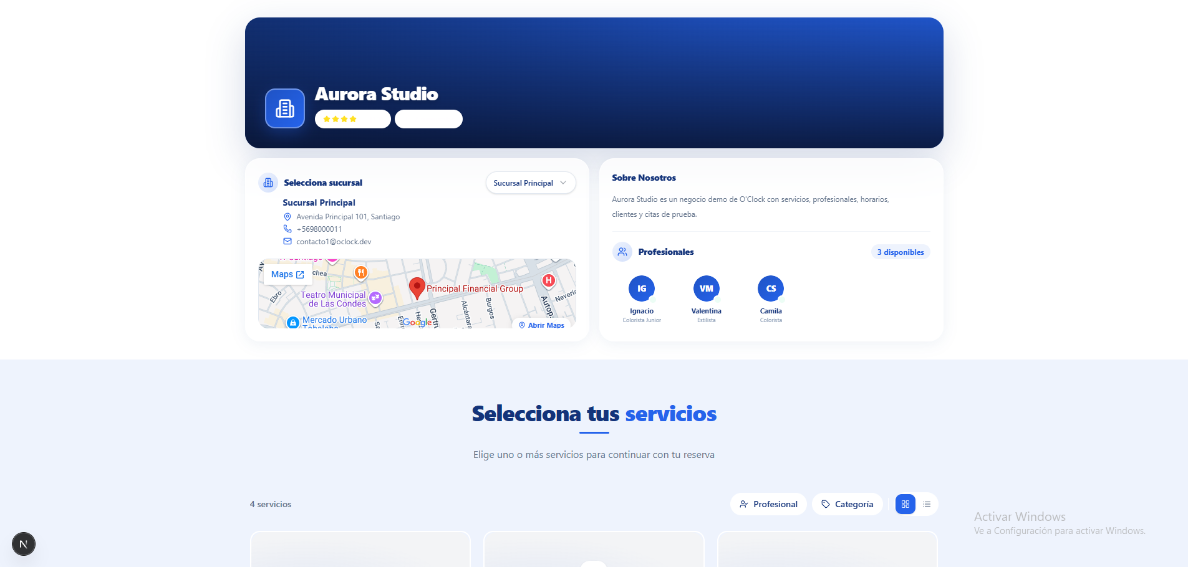
Cliente · Perfil del negocio
Captura incorporada: Vista cliente del negocio
HURRY UP · PROYECTO APT
18
Notes:
[Sources]
- Guia_Capstone_fase_1_definicion_proyecto_apt_hurryup.docx (proporcionada por el usuario)
- HurryUpLogo.png (logo oficial proporcionado por el usuario)
- 7e3d82af-4392-4435-b2cb-6a1b014e6f75.png (captura del sistema proporcionada por el usuario)

Slide 19
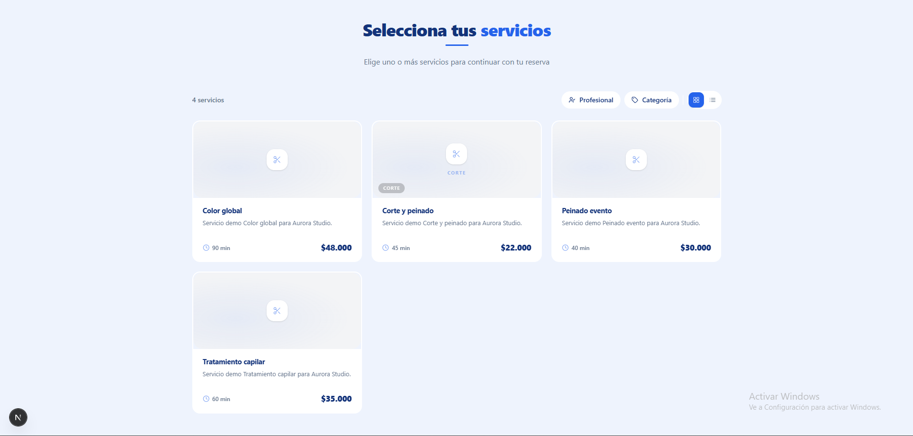
Cliente · Selección de servicios
Captura incorporada: Servicios para pedir hora
HURRY UP · PROYECTO APT
19
Notes:
[Sources]
- Guia_Capstone_fase_1_definicion_proyecto_apt_hurryup.docx (proporcionada por el usuario)
- HurryUpLogo.png (logo oficial proporcionado por el usuario)
- 122be204-7e97-4f17-bb60-dc9d847a2d7e.png (captura del sistema proporcionada por el usuario)

Slide 20
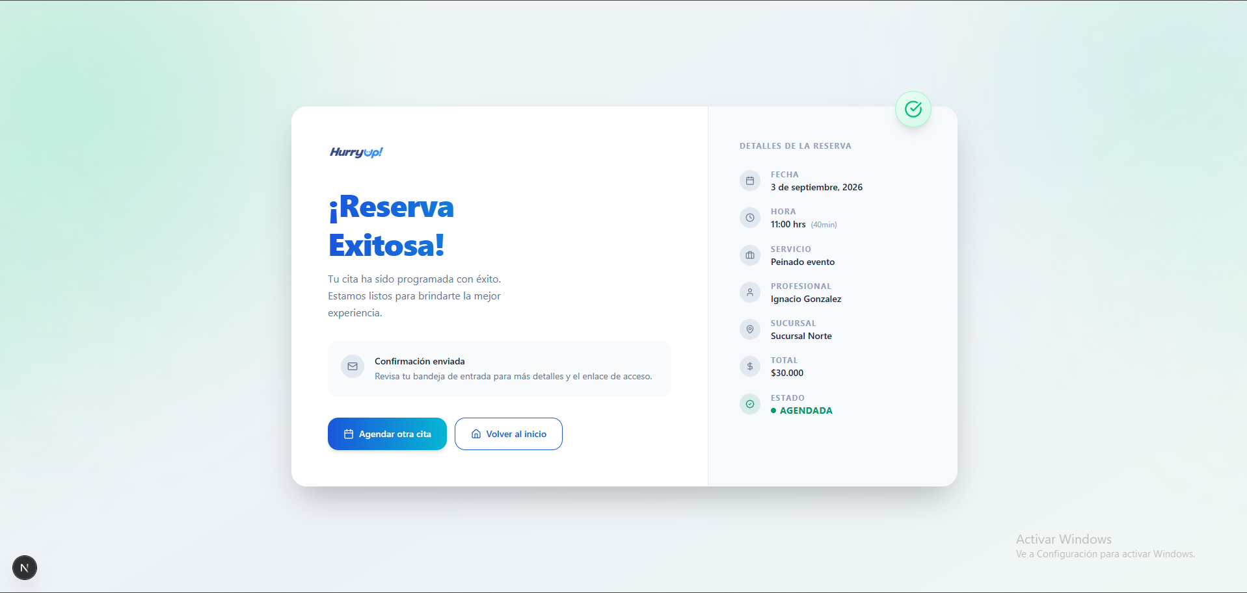
Cliente · Reserva exitosa
Captura incorporada: Reserva exitosa
HURRY UP · PROYECTO APT
20
Notes:
[Sources]
- Guia_Capstone_fase_1_definicion_proyecto_apt_hurryup.docx (proporcionada por el usuario)
- HurryUpLogo.png (logo oficial proporcionado por el usuario)
- 8d198534-bf7a-4fd5-9781-f8163cf30549.png (captura del sistema proporcionada por el usuario)

Slide 21
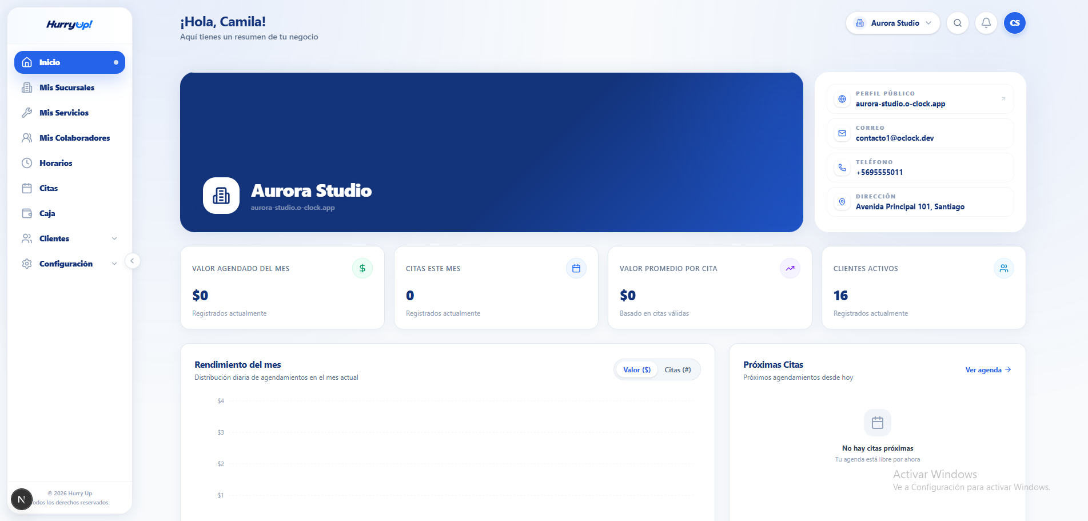
Dashboard negocio · Inicio
Captura incorporada: Dashboard principal
HURRY UP · PROYECTO APT
21
Notes:
[Sources]
- Guia_Capstone_fase_1_definicion_proyecto_apt_hurryup.docx (proporcionada por el usuario)
- HurryUpLogo.png (logo oficial proporcionado por el usuario)
- c200f2c5-5567-4a90-bd65-75bd4bac193f.png (captura del sistema proporcionada por el usuario)

Slide 22
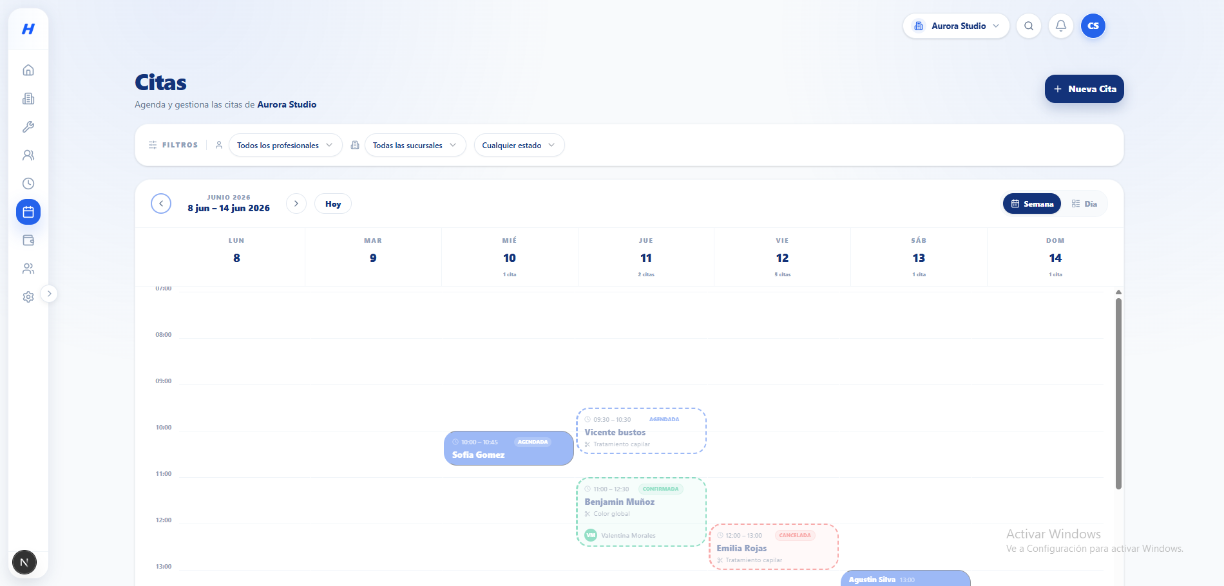
Dashboard negocio · Citas
Captura incorporada: Agenda de citas
HURRY UP · PROYECTO APT
22
Notes:
[Sources]
- Guia_Capstone_fase_1_definicion_proyecto_apt_hurryup.docx (proporcionada por el usuario)
- HurryUpLogo.png (logo oficial proporcionado por el usuario)
- 142ca673-7667-46fb-ba21-996281598072.png (captura del sistema proporcionada por el usuario)

Slide 23
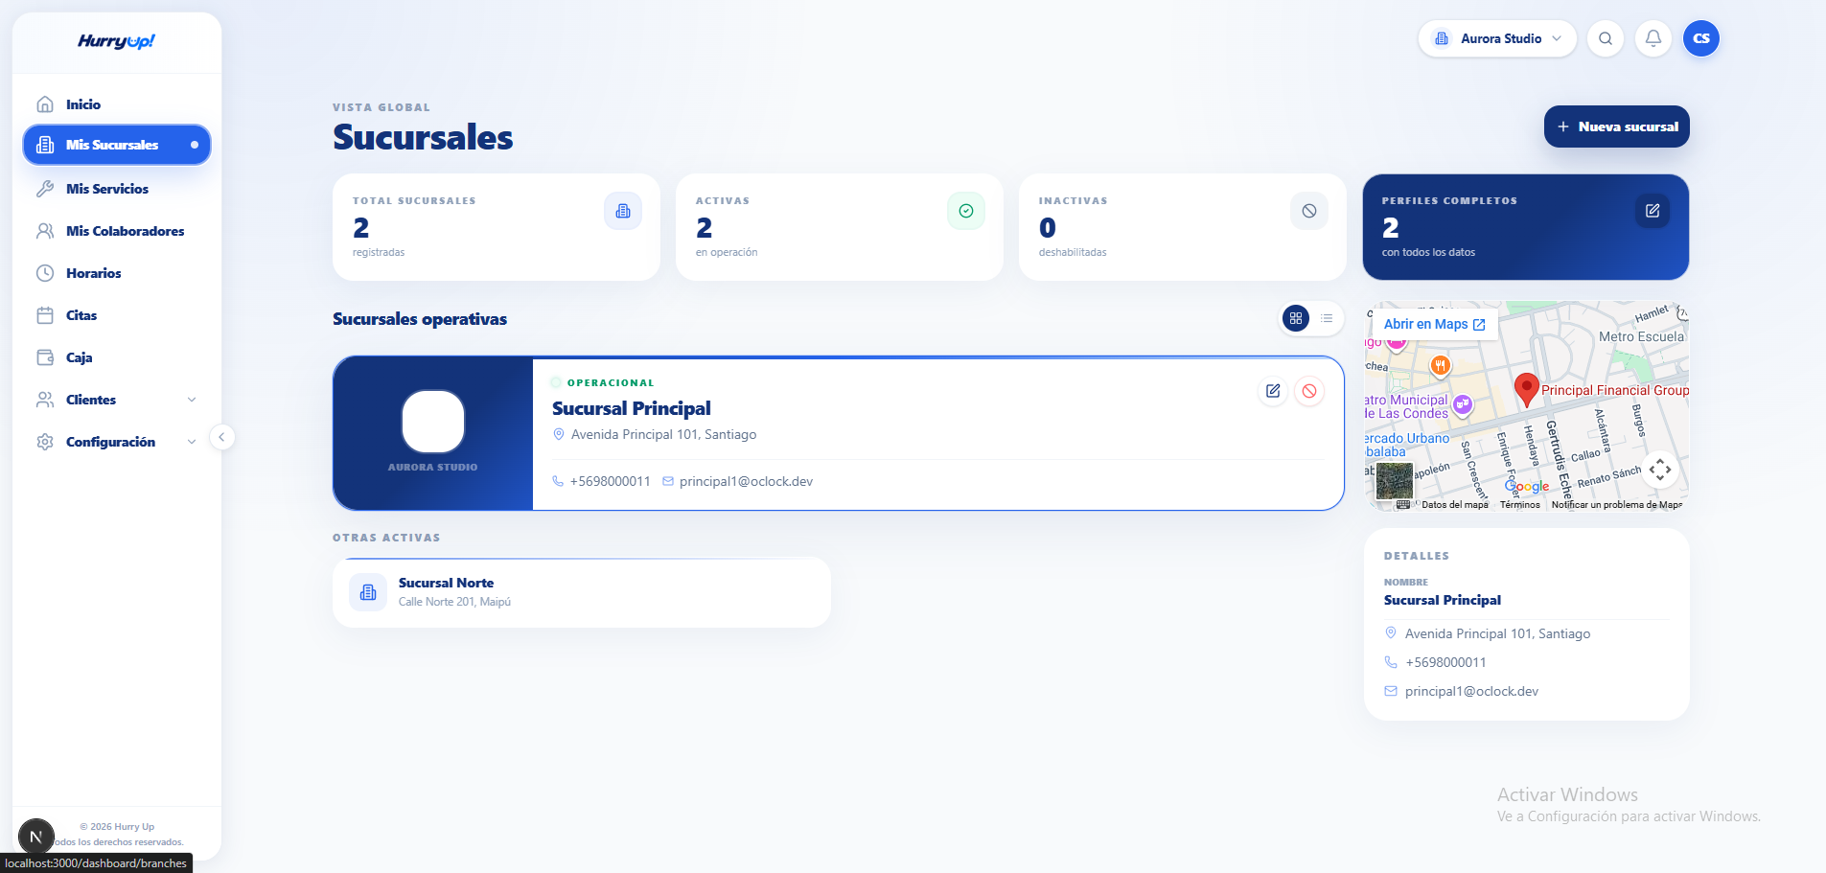
Dashboard negocio · Sucursales
Captura incorporada: Gestión de sucursales
HURRY UP · PROYECTO APT
23
Notes:
[Sources]
- Guia_Capstone_fase_1_definicion_proyecto_apt_hurryup.docx (proporcionada por el usuario)
- HurryUpLogo.png (logo oficial proporcionado por el usuario)
- b8e30f98-57e4-4033-abcd-7187a6e426d4.png (captura del sistema proporcionada por el usuario)

Slide 24
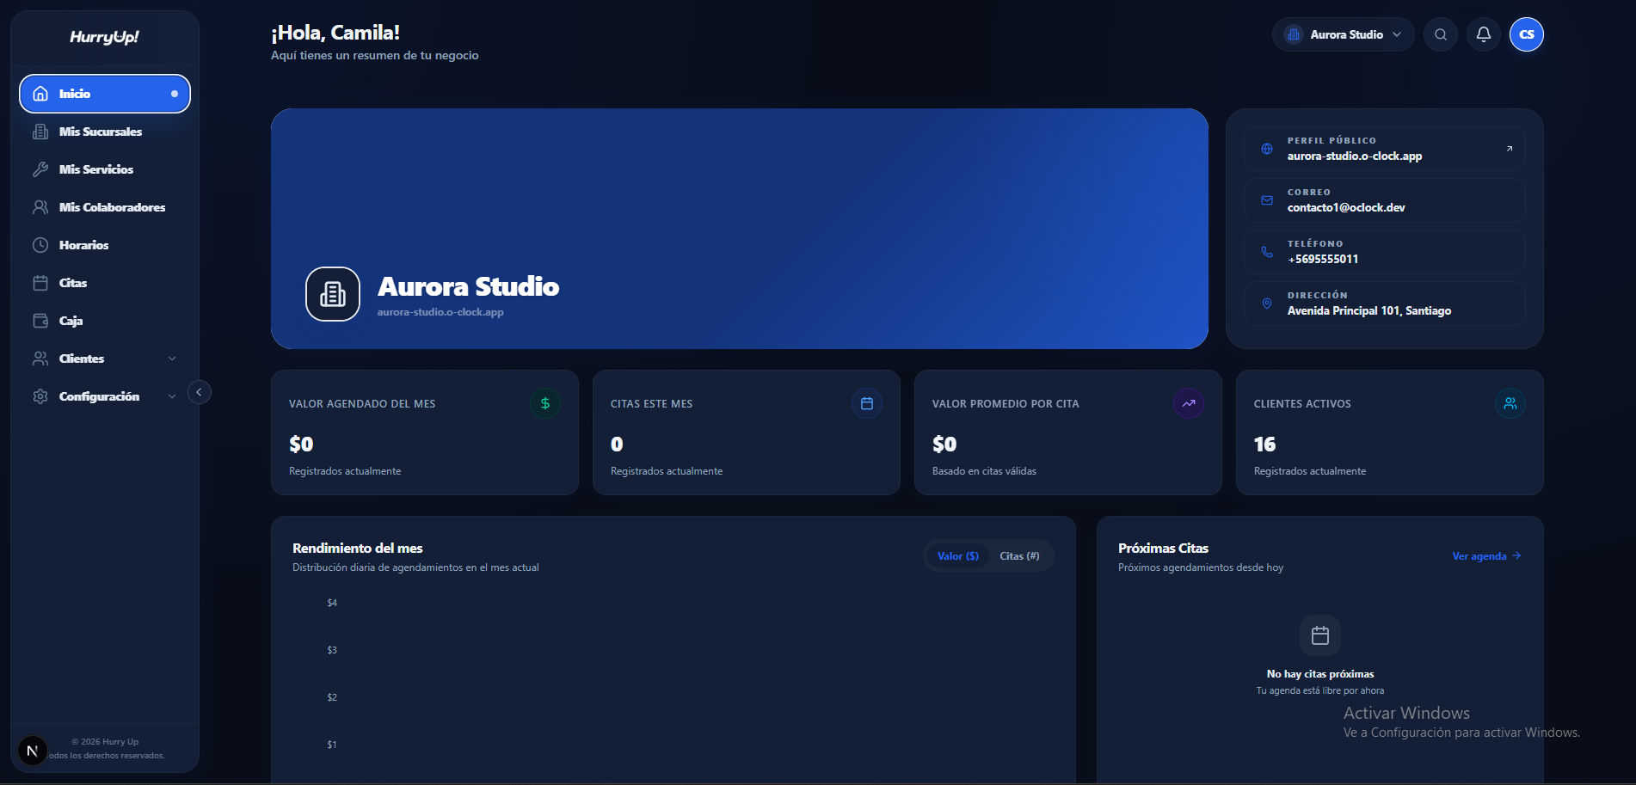
Dashboard negocio · Modo oscuro
Captura incorporada: Dashboard modo oscuro
HURRY UP · PROYECTO APT
24
Notes:
[Sources]
- Guia_Capstone_fase_1_definicion_proyecto_apt_hurryup.docx (proporcionada por el usuario)
- HurryUpLogo.png (logo oficial proporcionado por el usuario)
- 9eb3245a-1f09-4368-8fee-3b03b5f45b01.png (captura del sistema proporcionada por el usuario)

Slide 25
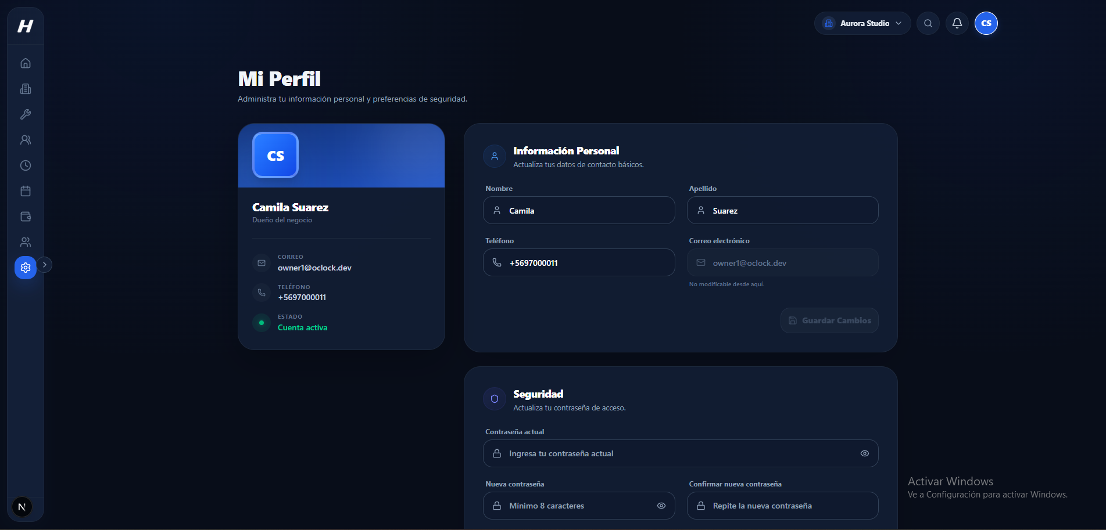
Dashboard negocio · Perfil
Captura incorporada: Perfil de usuario
HURRY UP · PROYECTO APT
25
Notes:
[Sources]
- Guia_Capstone_fase_1_definicion_proyecto_apt_hurryup.docx (proporcionada por el usuario)
- HurryUpLogo.png (logo oficial proporcionado por el usuario)
- 5cdbe909-bdc4-459f-8df4-72738dc174e0.png (captura del sistema proporcionada por el usuario)

Slide 26
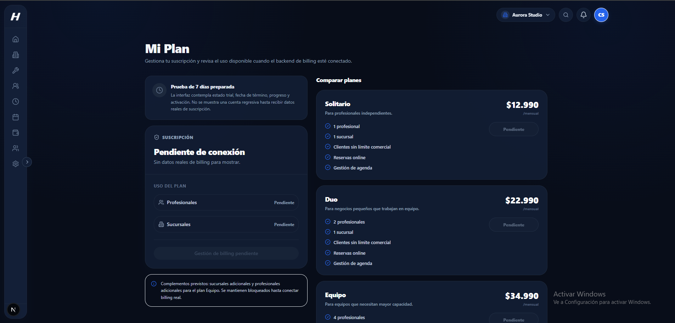
Dashboard negocio · Plan
Captura incorporada: Plan y suscripción
HURRY UP · PROYECTO APT
26
Notes:
[Sources]
- Guia_Capstone_fase_1_definicion_proyecto_apt_hurryup.docx (proporcionada por el usuario)
- HurryUpLogo.png (logo oficial proporcionado por el usuario)
- 6f5c500a-1d01-43bd-bcb2-8d1b460392a5.png (captura del sistema proporcionada por el usuario)

Slide 27
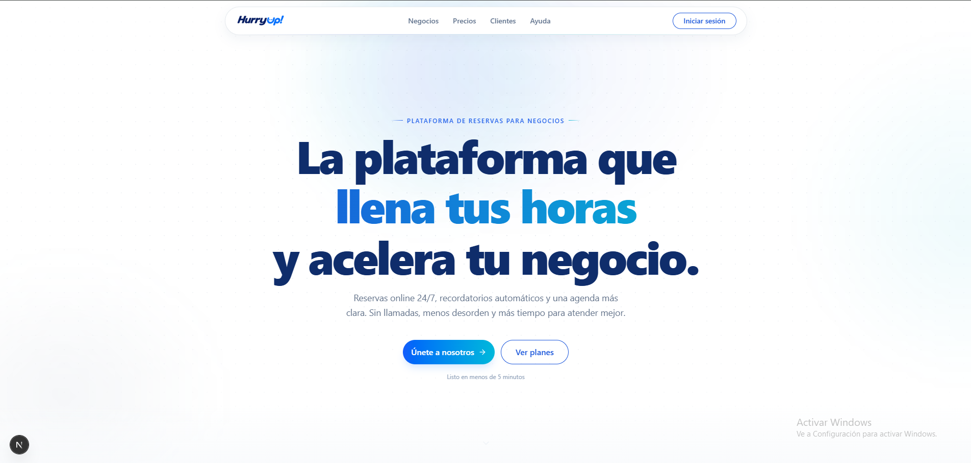
Landing de Hurry Up
Captura incorporada: Landing de Hurry Up
HURRY UP · PROYECTO APT
27
Notes:
[Sources]
- Guia_Capstone_fase_1_definicion_proyecto_apt_hurryup.docx (proporcionada por el usuario)
- HurryUpLogo.png (logo oficial proporcionado por el usuario)
- eb24b2eb-ce0e-4005-87c1-29330af0d6b9.png (captura del sistema proporcionada por el usuario)

Slide 28
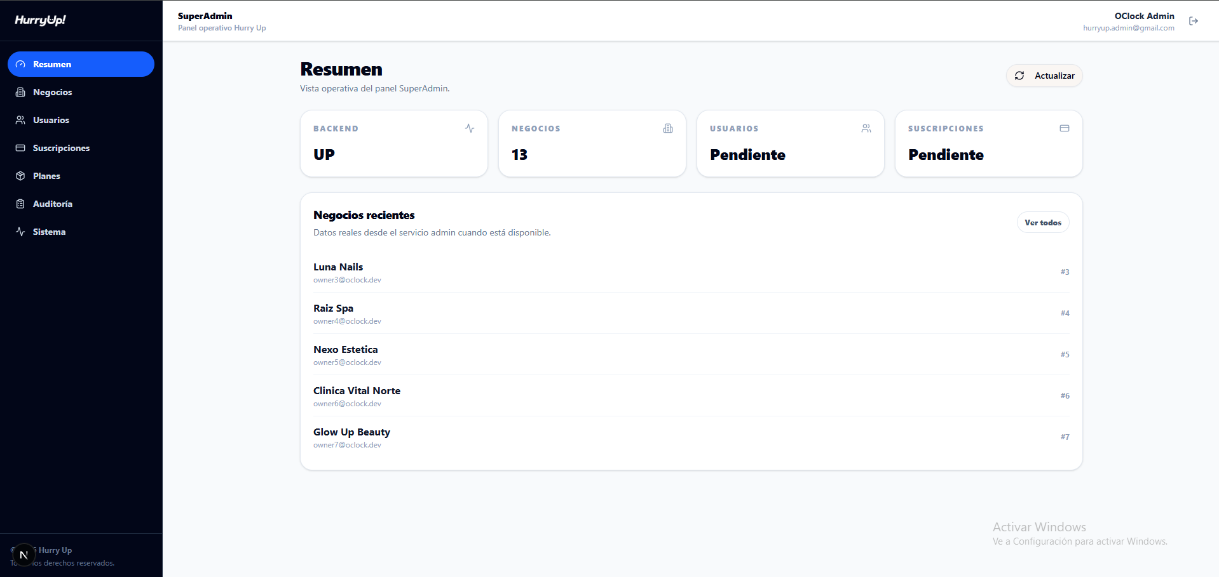
SuperAdmin · Resumen
Captura incorporada: SuperAdmin resumen
HURRY UP · PROYECTO APT
28
Notes:
[Sources]
- Guia_Capstone_fase_1_definicion_proyecto_apt_hurryup.docx (proporcionada por el usuario)
- HurryUpLogo.png (logo oficial proporcionado por el usuario)
- 51e8a749-5187-41b5-8bb7-b8af52027b0b.png (captura del sistema proporcionada por el usuario)

Slide 29
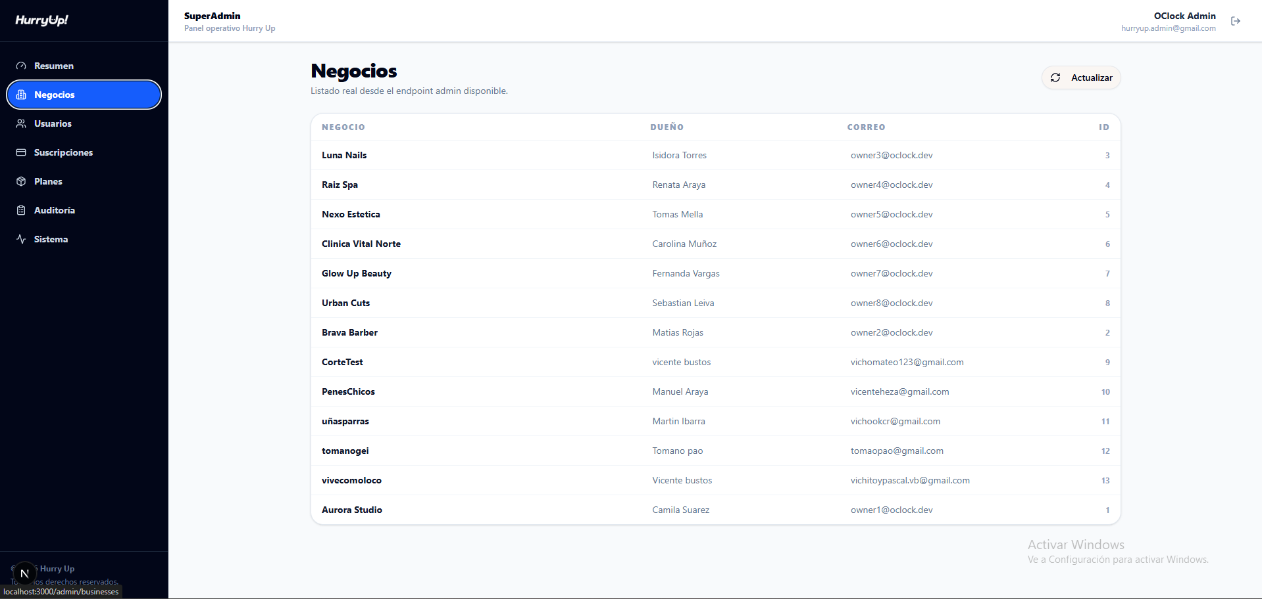
SuperAdmin · Negocios
Captura incorporada: SuperAdmin negocios
HURRY UP · PROYECTO APT
29
Notes:
[Sources]
- Guia_Capstone_fase_1_definicion_proyecto_apt_hurryup.docx (proporcionada por el usuario)
- HurryUpLogo.png (logo oficial proporcionado por el usuario)
- b3f4a238-e93d-4d76-8903-16027e909663.png (captura del sistema proporcionada por el usuario)

Slide 30
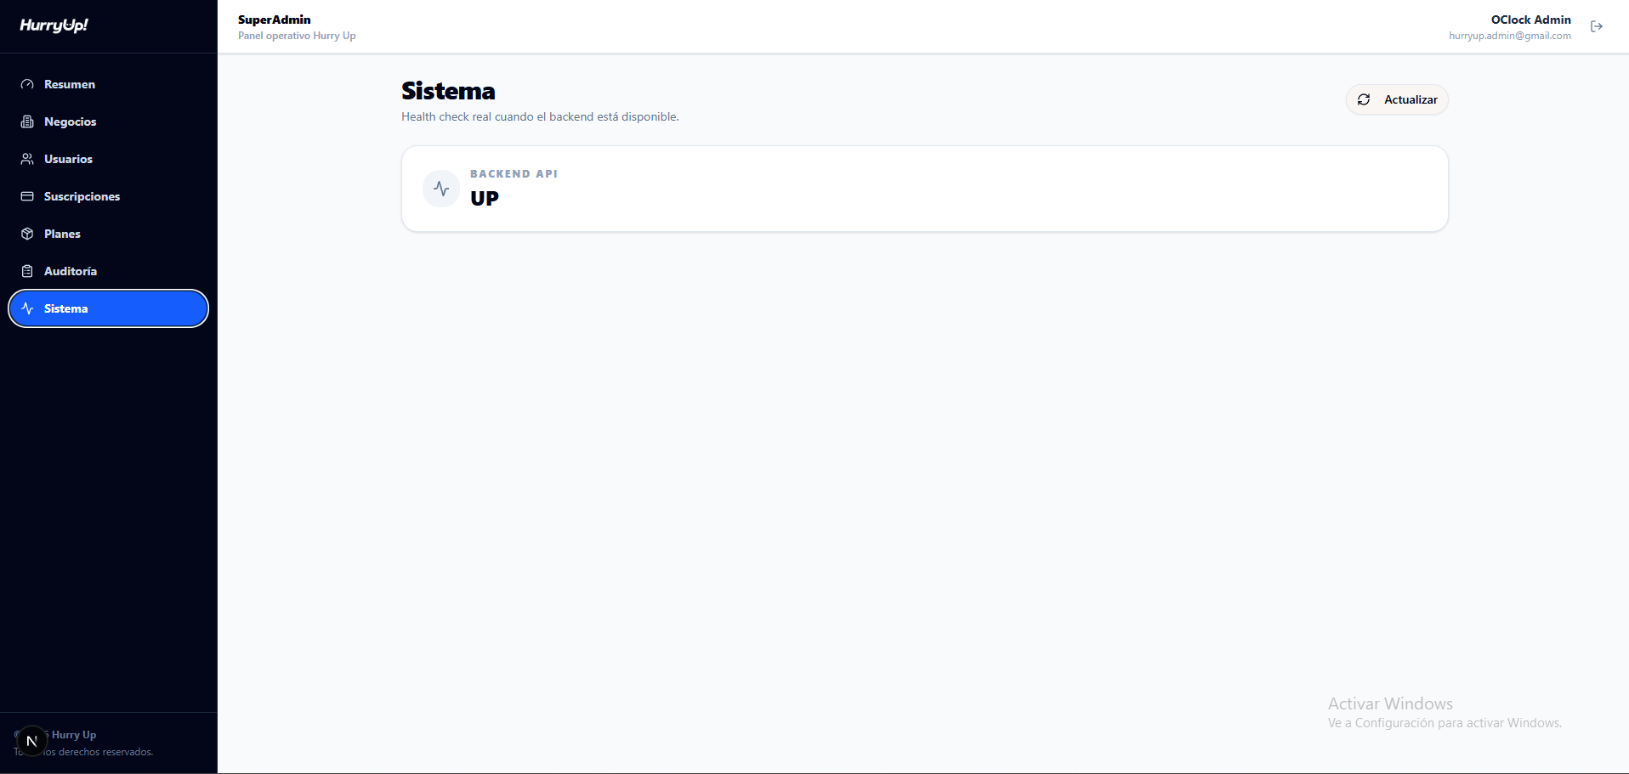
SuperAdmin · Sistema
Captura incorporada: SuperAdmin sistema
HURRY UP · PROYECTO APT
30
Notes:
[Sources]
- Guia_Capstone_fase_1_definicion_proyecto_apt_hurryup.docx (proporcionada por el usuario)
- HurryUpLogo.png (logo oficial proporcionado por el usuario)
- 0bdc4b5e-effd-4983-b8c5-bd9c4b8192d6.png (captura del sistema proporcionada por el usuario)

Slide 31
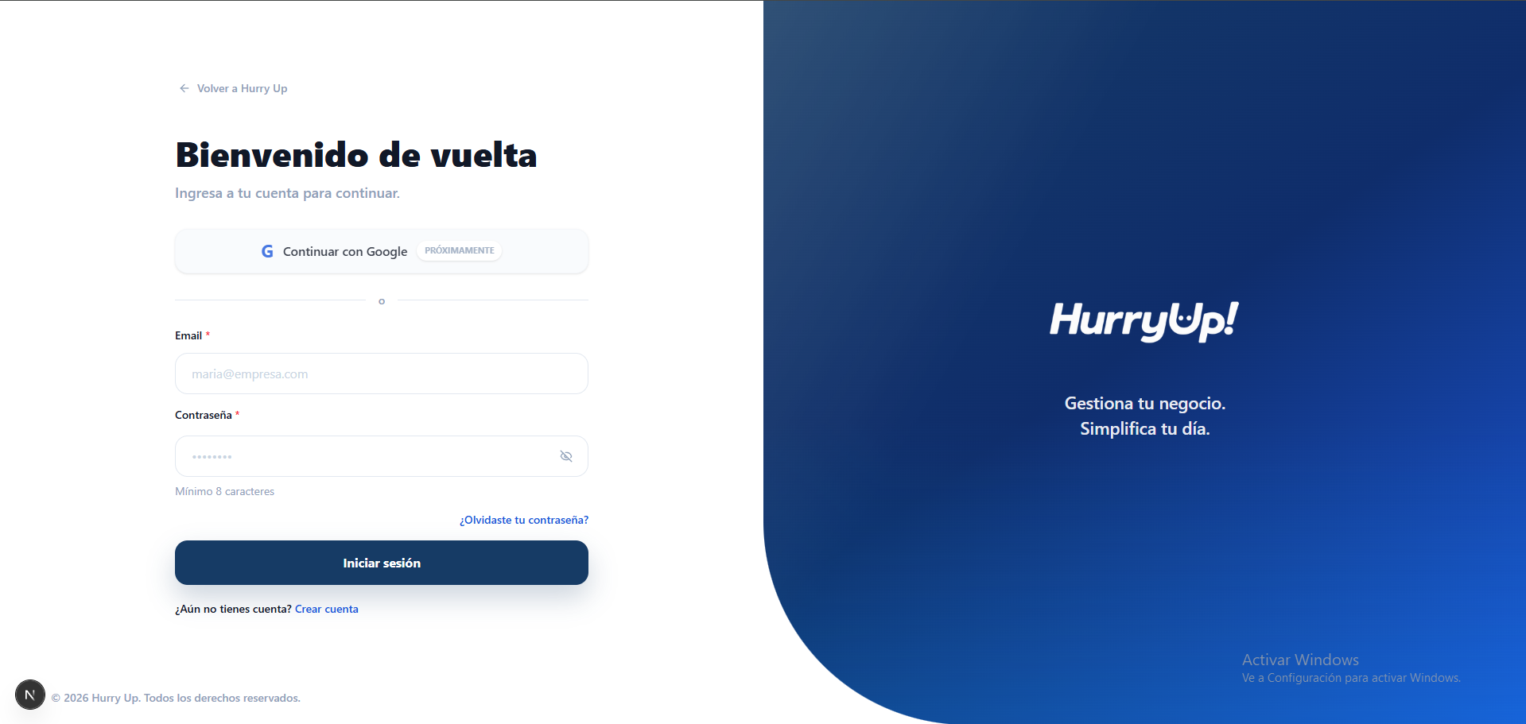
Login de Hurry Up
Captura incorporada: Login de Hurry Up
HURRY UP · PROYECTO APT
31
Notes:
[Sources]
- Guia_Capstone_fase_1_definicion_proyecto_apt_hurryup.docx (proporcionada por el usuario)
- HurryUpLogo.png (logo oficial proporcionado por el usuario)
- 2c54f9bc-6fc2-402f-b513-a1108c1c83ce.png (captura del sistema proporcionada por el usuario)

Slide 32
Preguntas
Hurry Up · Proyecto APT · Fase 1
Vicente Heredia · Vicente Bustos
Notes:
[Sources]
- Guia_Capstone_fase_1_definicion_proyecto_apt_hurryup.docx (proporcionada por el usuario)
- HurryUpLogo.png (logo oficial proporcionado por el usuario)

